Slide 1
An introduction to Machine Learning
Huichao Zhao

Slide 2

INTRODUCTION
Who am I ?
Current:
Sr. Software Engineer in FutureWei@IntelliProGroup
Previous:
Big Data Engineer in MetiStream (2015)
Software Engineer in QuantGroup (2014-2015)
Algorithms R&D Engineer in Tokyo Keiso CO., LTD. ( 2010 – 2014)
PhD in Control Science and Engineering Tsinghua University(2010-2015)
Ping ME
zhaohc10@gmail.com

Slide 3
Scala 隐式转换
隐式参数
隐式转换
隐式内容
隐式对象
当前类的伴生对象找， 或者找当前作用域
在计算机科学中，柯里化（Currying）是把接受多个参数的函数变换成接受一个单一参数(最初函数的第一个参数)的函数，并且返回接受余下的参数且返回结果的新函数的技术。
在直觉上，柯里化声称“如果你固定某些参数，你将得到接受余下参数的一个函数”。所以对于有两个变量的函数yx，如果固定了 y = 2，则得到有一个变量的函数 2x。
Currying 的重要意义在于可以把函数完全变成「接受一个参数；返回一个值」的固定形式，这样对于讨论和优化会更加方便。
就是一个逐次消元的过程。当把函数的元全消掉，就得到了值。值就是零元函数。二元函数f(x,y)=x+y在y=1时，带入得：g(x)=f(x,1)=x+1同意@kidneyball，这是个数学问题，不是个程序问题，反对用代码来解释lambda演算。
https://www.youtube.com/watch?v=UtlnqhwJKeE
http://blog.csdn.net/sundujing/article/details/51324941

Slide 4
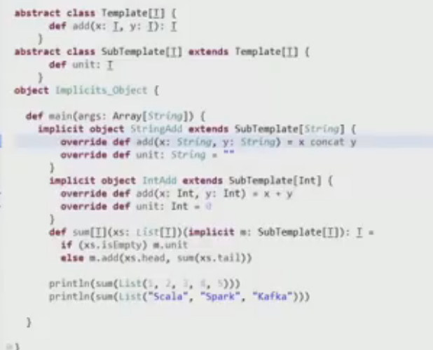
Scala 隐式转换
https://www.youtube.com/watch?v=UtlnqhwJKeE
http://blog.csdn.net/sundujing/article/details/51324941

Slide 5
